Slide 1
Leo Eitinger og Holocaust i Norge
Fra flyktning til overlevende

Slide 2

Leo Eitinger flykter fra Tsjekkoslovakia
Tysk okkupasjon
- 15. mars 1939
- Tysk raseantisemittisme
- Tapt lisens runde 1
Radikalisert tsjekkisk offentlighet
- Radikalisering i kjølvannet av München
- Antisemittisk bølge
- Et «tsjekkisk jødisk spørsmål»

Slide 3
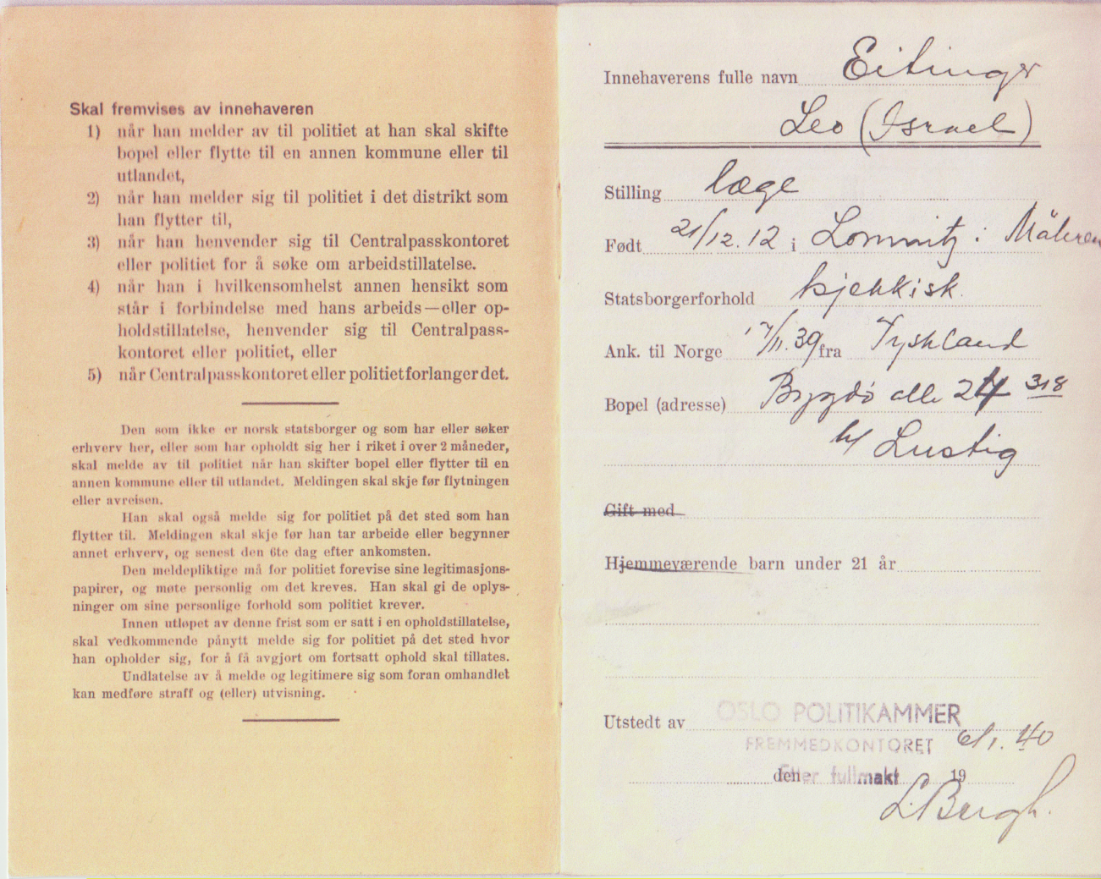
Eitinger som jødisk flyktning i Norge
Kritisk norsk offentlighet
- Skepsis til jødiske flyktninger
- Leo «Israel» Eitinger
- Flyktningekritikk og antisemittisme
- «Import» av jødiske leger
Eitingers første lege-jobb
- Støttet av Den Norske Lægeforening
- Assistent ved Rønvik mentalsykehus

Slide 4
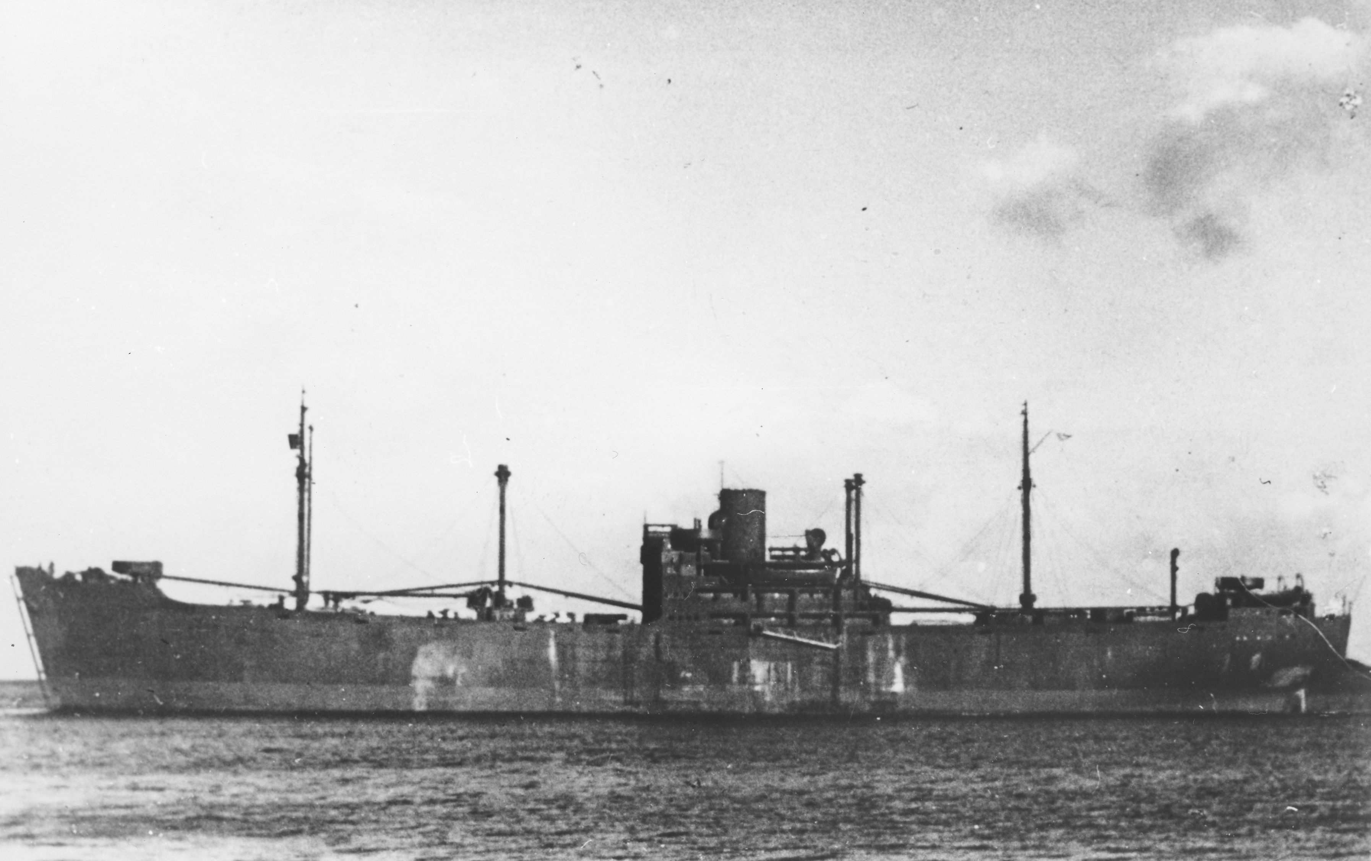
Holocaust i Norge
Stigmatisering og arrestasjon
- Tapt lisens runde to
- Tysk forutsetning, norsk medansvar
- Medmenneskelighet på Nesjestranda
- Avhør og et år i fengsel
- «J»- stemplingen
Deportasjon
- 26. oktober 1942
- 26. november 1942: Donau
- 25. februar 1943: Gotenland

Slide 5
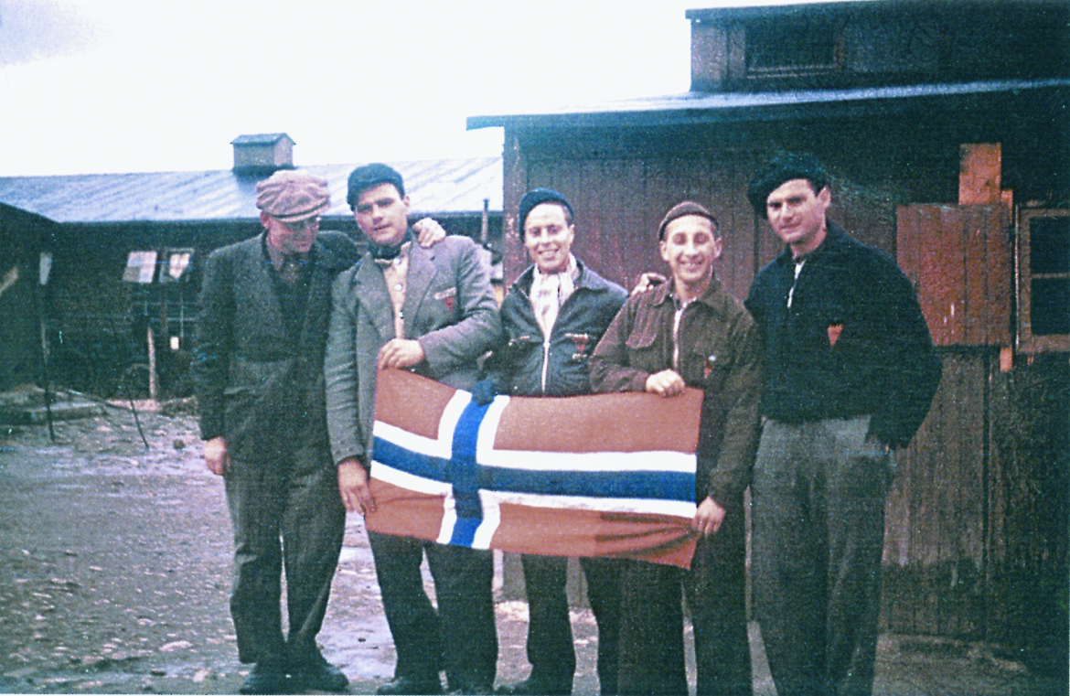
Tilintetgjørelse og overlevelse
Tilintetgjørelsesforsøket
- 1536 registrerte, 772 deporterte
- Dødsdatoene 1.12.1942 og 3.3.1943
Overlevelse ved flukt
- Flukt til Sverige
- Norske medhjelpere
Deportasjonenes overlevende
- En av 34
- Ung, frisk, mann, lege
- 5 norske jøder i Buchenwald

